Slide 1
SALES PROMOTION
metode
sifat
alat
Kesimpulan
tujuan
defenisi

Slide 2
alat
sifat
metode
tujuan
defenisi
kesimpulan
PROMOSI PENJUALAN
BAGIAN DARI
IKLAN
PERSONAL SELLING
PUBLIC RELATION
PUBLISITAS
PROMOSI MULUT KE MULUT

Slide 3
alat
sifat
metode
tujuan
defenisi
kesimpulan
Defenisi Strategi Promosi
Adalah sebuah rencana untuk menyampaikan, menarik, atau membuat konsumen agar mau membeli produk sehingga tercapai tujuan dalam meningkatkan penjualan.

Slide 4
alat
sifat
metoode
tujuan
defenisi
kesimpulan
Defenisi Promosi Penjualan
Kegiatan pemasaran yang mendorong efektifitas konsumen dan pedagang dengan menggunakan alat , peragaan , pameran , demonstrasi, agar meningkatkan penjualan perusahaan.

Slide 5
Menurut Tjiptono dalam Eko Boedhi dan Joko Sembrono (2017 : 4)
sifat
sifat
sifat
1
2
3
metode
Komunikasi
Insentif
Undangan
sifat
alat
Kesimpulan
tujuan
defenisi

Slide 6
metode
sifat
kesimpulan
alat
tujuan
defenisi
1
2
Consumer Sales
Trade Sales
Ditujukan kepada Konsumen akhir
Ditujukan pada pelanggan dan distributor

Slide 7
01
02
03
metode
sifat
Tujuan
kesimpulan
tujuan
defenisi
Alma dalam Octaviana dan Agus Supandi (2016:136)
Rositter dan Percy dalam Tjipciono (2000:222)
Eko Boedhi dalam Joko Sembrono (2017:4)
Tujuan
Untuk meningkatkan :
Tujuan
Menumbuhkan persepsi konsumen
Memperkenalkan
Mendorong pemilihan
Membujuk konsumen
Mengimbangi kelemahan unsur bauran pemasaran lain
Menanamkan citra produk
Kunjungan
Pembelian
Pelanggan
Pembelian coba coba
Ketertarikan
Kesadaran
Menarik pembeli baru
Memberi hadiah ke pelanggan lama
Mengulangi pembelian
Mencegah beralih kemerek lain
Meningkatkan loyalitas
Meningkatkan penjualan jangka pendek

Slide 8
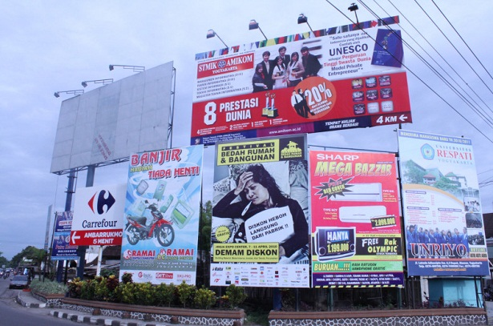
Alat PROMOSI PENJUALAN
1. Periklanan
metode
Alat
jenis
Tujuan
sifat

Slide 9
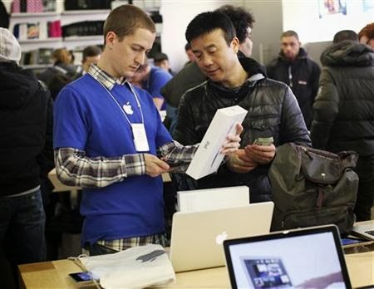
Alat PROMOSI PENJUALAN
2. Penjualan Perorangan (Personal selling)
metode
Alat
jenis
Tujuan
sifat

Slide 10
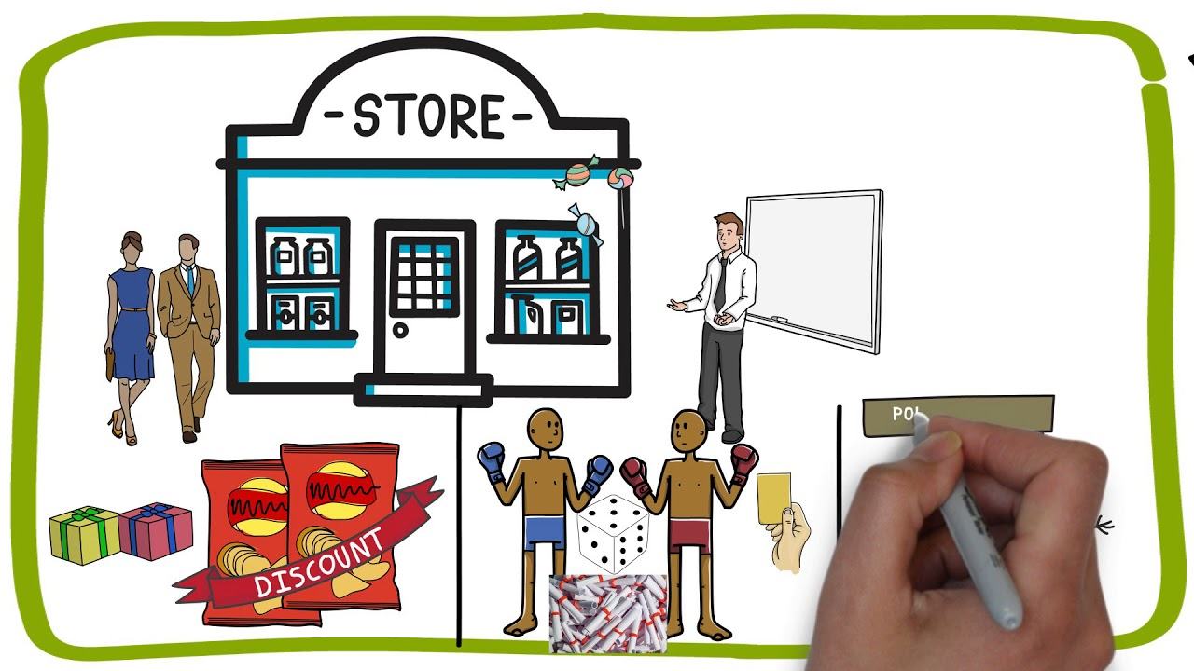
Alat PROMOSI PENJUALAN
3. Promosi Penjualan (Sales Promotion)
metode
Alat
jenis
Tujuan
sifat

Slide 11
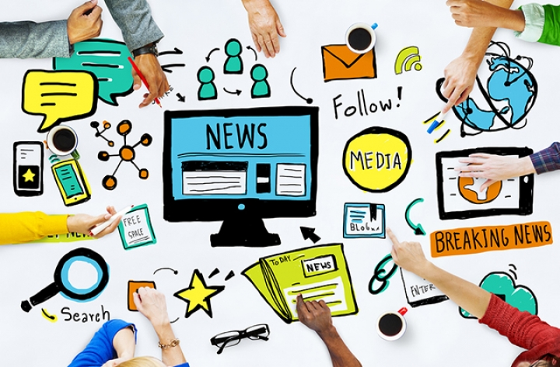
Alat PROMOSI PENJUALAN
4. Hubungan Masyarakat (Public Relation)
metode
Alat
jenis
Tujuan
sifat

Slide 12
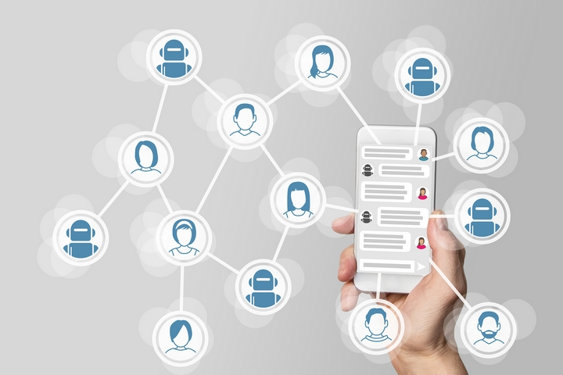
Alat PROMOSI PENJUALAN
5. Pemasaran Langsung (Direct Marketing)
metode
Alat
jenis
Tujuan
sifat

Slide 13
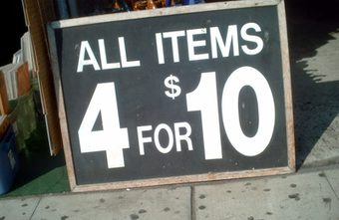
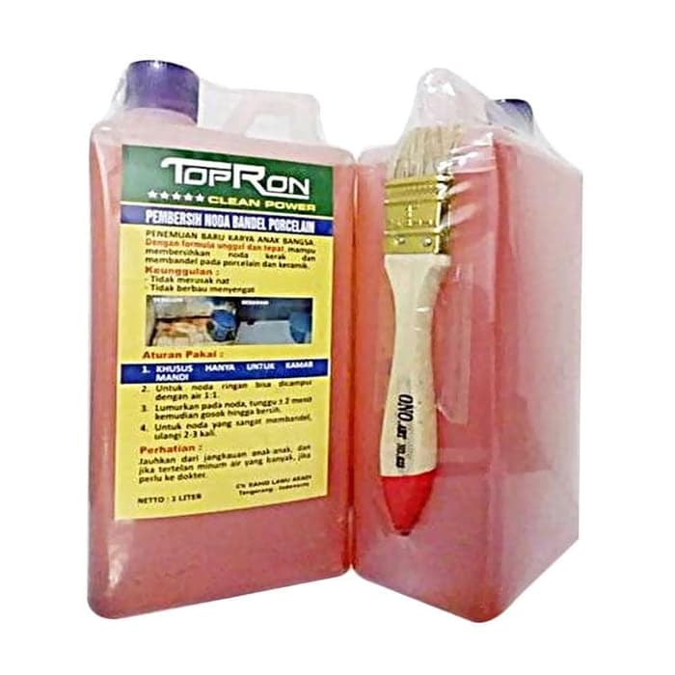
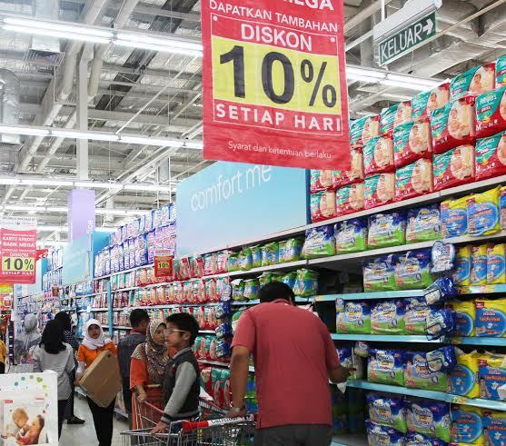
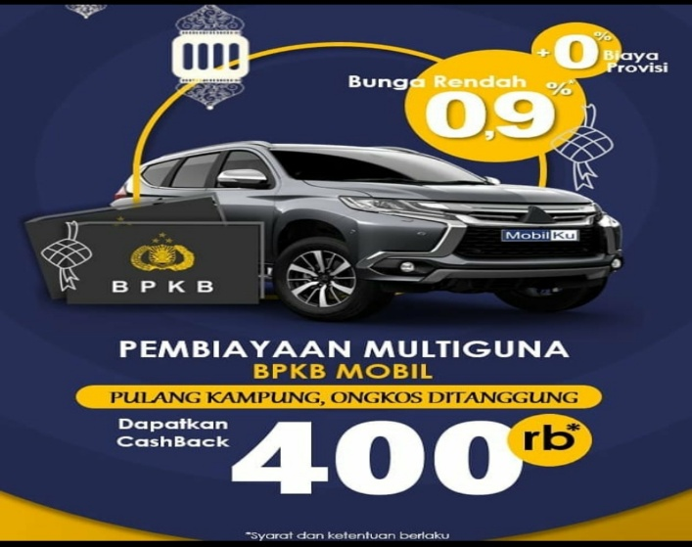
1. Kesepakatan harga
3. Kesepakatan harga kemasan
kesimpulan
metode
jenis
alat
tujuan
defenisi
2. Diskon harga
4. Pengembalian dana

Slide 14
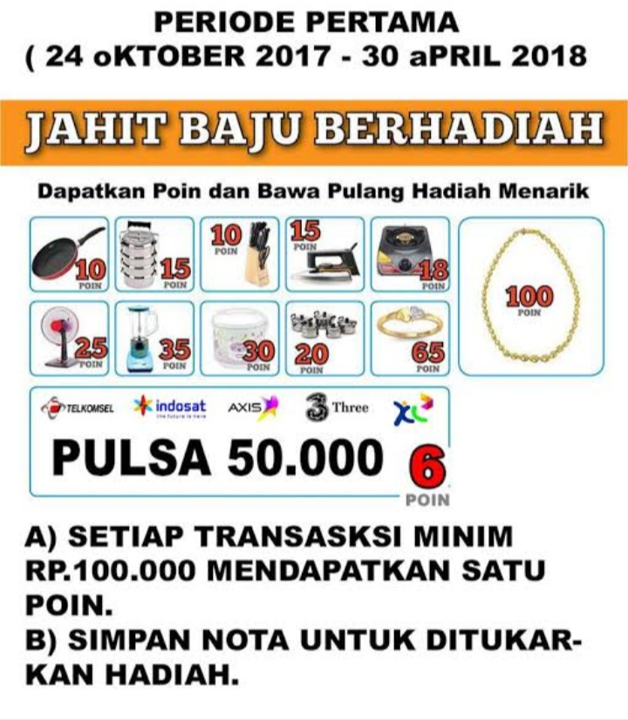
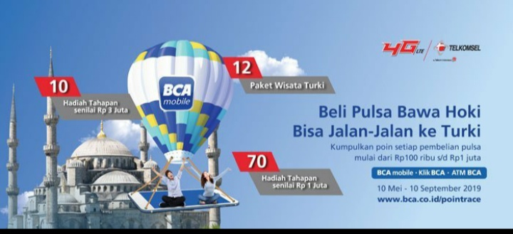
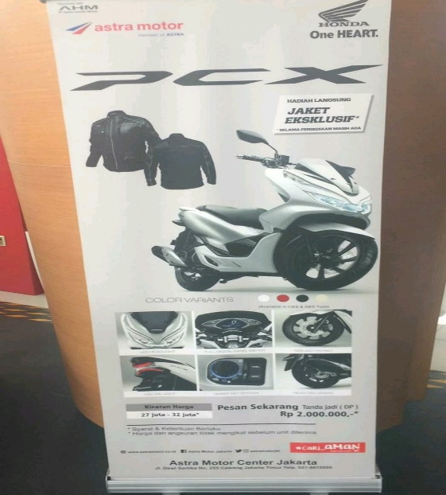
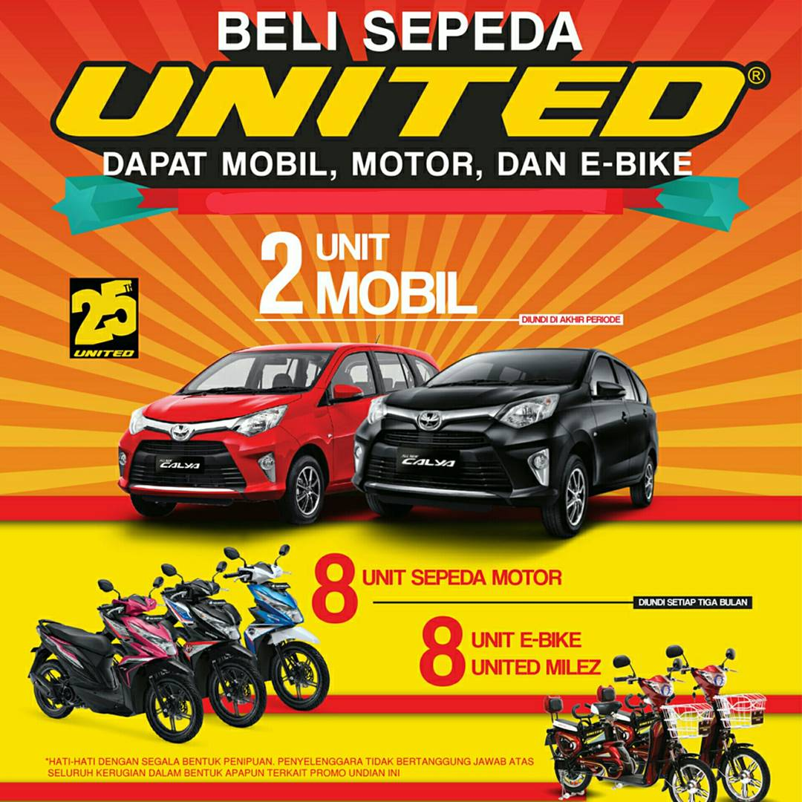
5. Kupon berhadiah & nota
7. Acara dan Pengalaman
kesimpulan
metode
jenis
alat
tujuan
defenisi
8. Premium (hadiah)
6. Undian

Slide 15
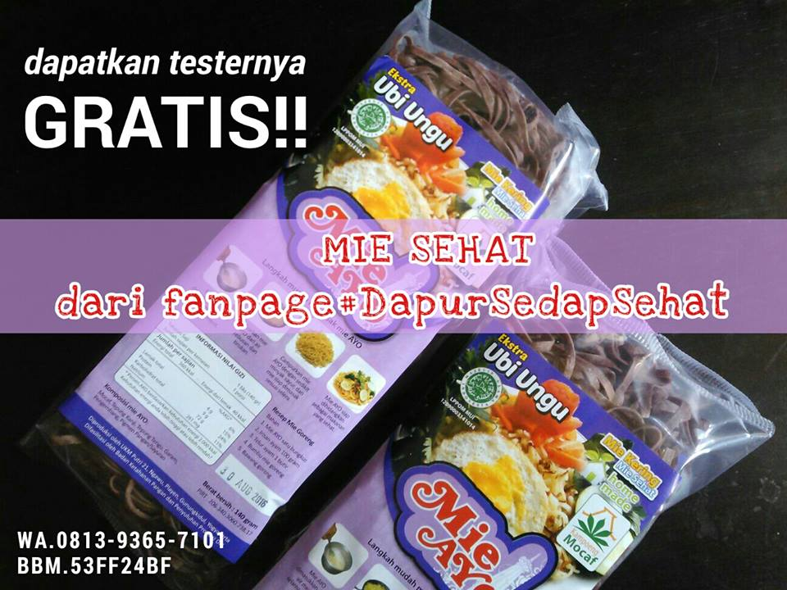
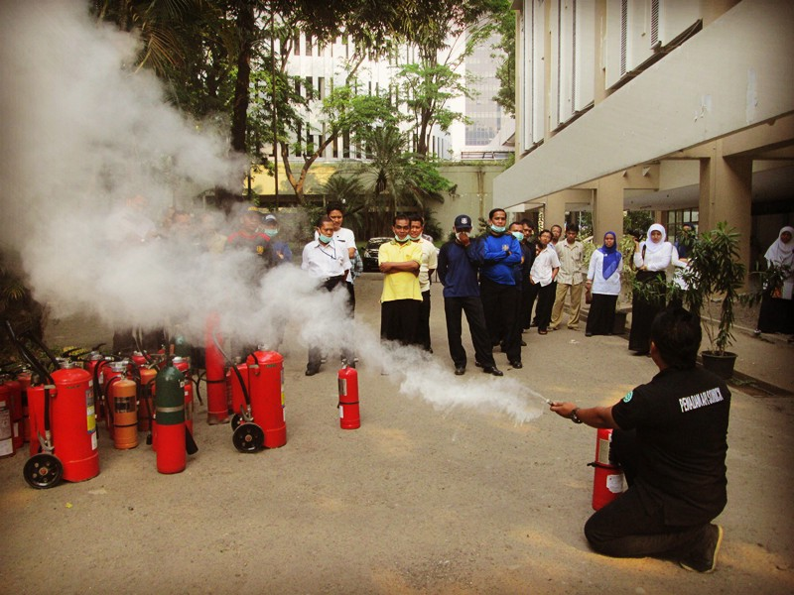
9. Pemberian contoh barang
kesimpulan
metode
jenis
alat
tujuan
defenisi
10. Peragaan

Slide 16
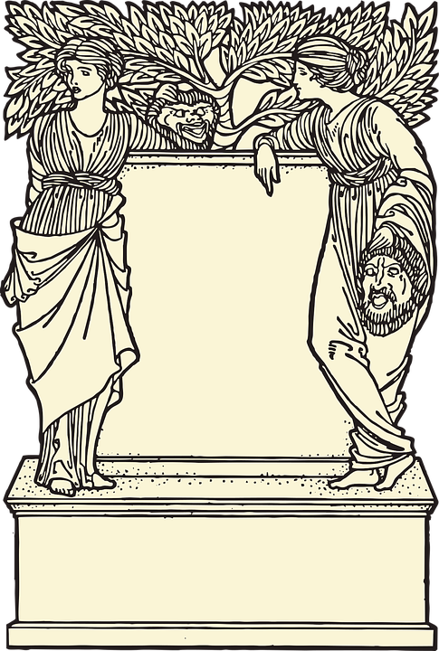
KESIMPULAN
Promosi penjualan harusnya digunakan dengan hemat. Pemberian diskon, kupon, dan hadiah jika dipergunakan terus menerus dapat mengurangi nilai suatu merek.
Promosi dapat dilakukan dalam hitungan hari, perbulan, pertahun guna meningkatkan daya beli terhadap produk.
Maka dari itu haruslah menggunakan metode terbaik dan paling efisien dalam prosesnya agar mendapat keuntungan yang lebih baik.
metode
sifat
alat
kesimpulan
tujuan
defenisi

